Slide 1

数组详解
演讲人 孟庆和
追梦课堂 临汾首家专业的web前端培训机构 www.zmclass.com

Slide 2
01
深入数组
追梦课堂 临汾首家专业的web前端培训机构 www.zmclass.com

Slide 3






数组创建 Array类(构造函数)
追梦课堂 临汾首家专业的web前端培训机构 www.zmclass.com

Slide 4
Array.isArray(arg)
检查是否是数组
参数
arg: 需要检测的值
返回值
Boolean值
追梦课堂 临汾首家专业的web前端培训机构 www.zmclass.com

Slide 5
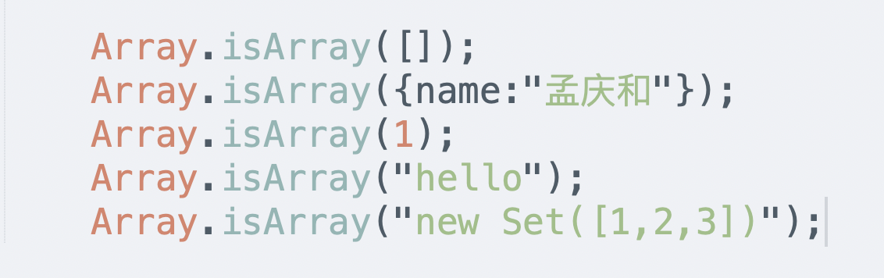
eg
追梦课堂 临汾首家专业的web前端培训机构 www.zmclass.com

Slide 6
Array.from(arrayLike[,mapFn,[, thisArg])
一个类似数组或可迭代对象创建一个新的，浅拷贝的数组实例
参数
arrayLike: 想要转换成数组的 伪数组 或可迭代对象
mapFn: 回调函数， 新数组中的每个元素会执行该回调函数 （可选）
- item: 当前元素
- index: 当前元素的索引
thisArg: 执行回调函数 mapFn 时 this 对象（可选）
返回值
新的数组实例
追梦课堂 临汾首家专业的web前端培训机构 www.zmclass.com

Slide 7
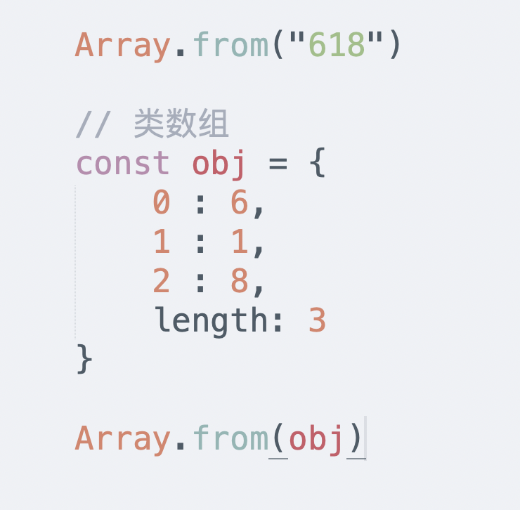
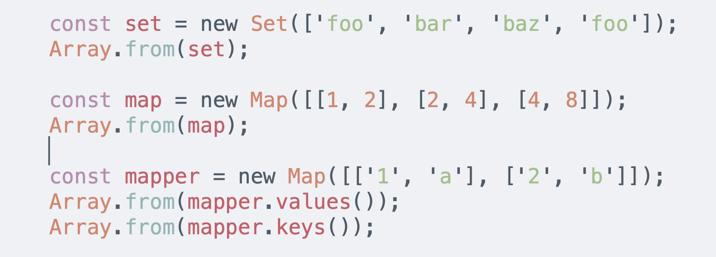
eg
追梦课堂 临汾首家专业的web前端培训机构 www.zmclass.com

Slide 8
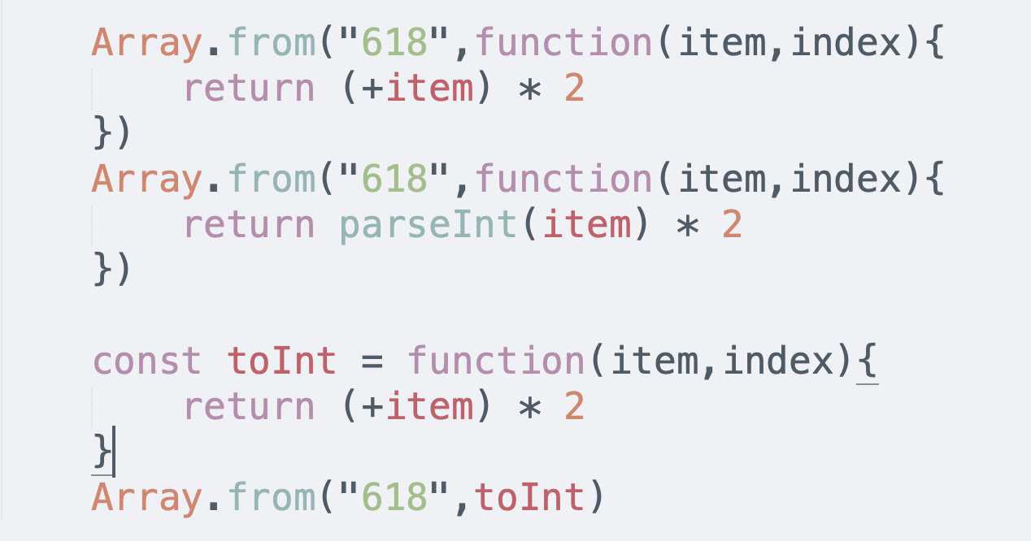
eg
追梦课堂 临汾首家专业的web前端培训机构 www.zmclass.com

Slide 9
const arr = [1,2,3]
const arr1 = arr
const a = 1
const b = a
[1,2,3]
[1,2,3,4]
b
1
a
1
[1,2,3]
arr1
指针
arr
指针
追梦课堂 临汾首家专业的web前端培训机构 www.zmclass.com

Slide 10
与…的区别
… 只能操作 可迭代对象
Array.from() 既可以操作 可迭代对象，也可以操作类数组
追梦课堂 临汾首家专业的web前端培训机构 www.zmclass.com

Slide 11
Array.of(items)
根据输入的参数 生成新的数组
参数
items: 任意多个参数，按照顺序成为新数组中的元素
返回值
新的数组实例
追梦课堂 临汾首家专业的web前端培训机构 www.zmclass.com

Slide 12
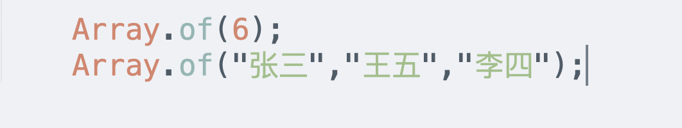
eg
追梦课堂 临汾首家专业的web前端培训机构 www.zmclass.com

Slide 13
sort(compareFn)
对数组进行排序
参数
compareFn: 按照某种顺序进行排序的函数，可选
返回值
排序后的数组
改变原数组
追梦课堂 临汾首家专业的web前端培训机构 www.zmclass.com

Slide 14
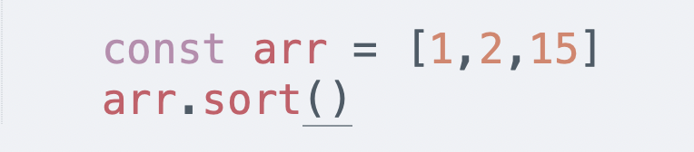

eg
所有元素都被转换为字符串，然后进行比较。因此，按照unicode词典顺序排序。
追梦课堂 临汾首家专业的web前端培训机构 www.zmclass.com

Slide 15
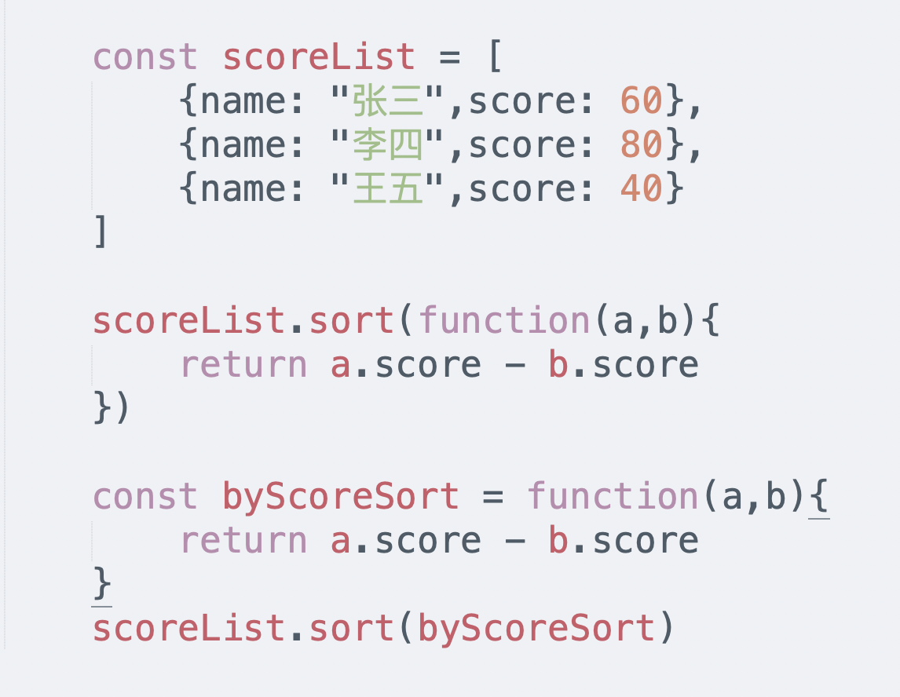
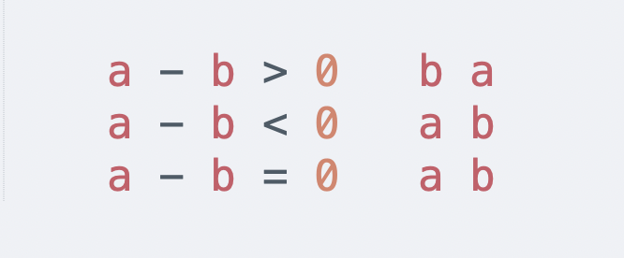
eg
快速排序
比较函数只需要返回一个正数表示更大，而负数表示更少
追梦课堂 临汾首家专业的web前端培训机构 www.zmclass.com

Slide 16
reverse()
将数组中的元素位置颠倒
参数
无
返回值
排序后的数组引用
追梦课堂 临汾首家专业的web前端培训机构 www.zmclass.com

Slide 17
fill(value[,start,[,end])
使用给定的值填充 从开始位置到结束位置之间的全部元素
参数
value:用来填充数组元素的值
start:开始索引(默认0)。(可选)
end:结束索引(默认数组的长度)。(可选) (不包括结束索引)
返回值
修改后的数组 （原数组被修改）
追梦课堂 临汾首家专业的web前端培训机构 www.zmclass.com

Slide 18
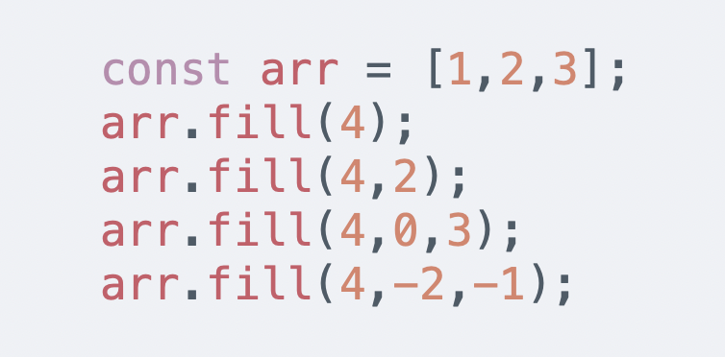
eg
注意：索引位置如果为负数 被自动计算成为 length+start
或 length+end
追梦课堂 临汾首家专业的web前端培训机构 www.zmclass.com

Slide 19
copyWithin(target[,start[,end])
浅复制数组的一部分到同一个数组中的另外一个位置
参数
target：复制的目标位置
start：复制的开始位置 (可选)
end：复制的结束位置 (可选). (不包含结束位置)
返回值
修改后的数组，原数组被改变 不会改变原数组的长度
追梦课堂 临汾首家专业的web前端培训机构 www.zmclass.com

Slide 20
slice(start,end)
截取数组中开始的位置到结束的位置 元素(不包括结束位置)，浅拷贝生成新的数组
参数
start: 开始位置
end: 结束位置 (可选)
返回值
返回一个新的数组
追梦课堂 临汾首家专业的web前端培训机构 www.zmclass.com

Slide 21
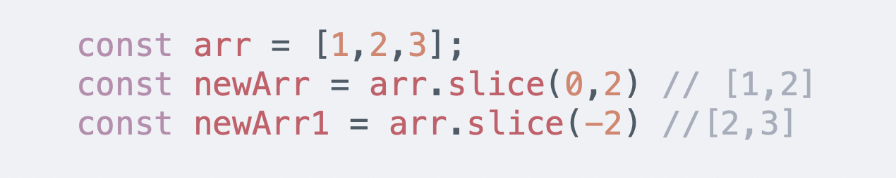
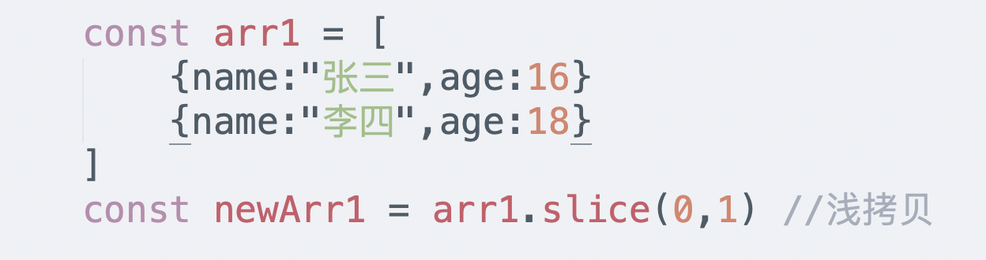
eg
追梦课堂 临汾首家专业的web前端培训机构 www.zmclass.com

Slide 22
concat(items)
合并2个或者多个数组
参数
items: 需要合并的值
返回值
合并后的新数组
追梦课堂 临汾首家专业的web前端培训机构 www.zmclass.com

Slide 23
join(sepatator)
将数组连接到一个字符串里
参数
sepatator: 拼接时元素之间的分隔符 默认为, 可选
返回值
元素拼接后的字符串
追梦课堂 临汾首家专业的web前端培训机构 www.zmclass.com

Slide 24
indexOf(searchElement[,formIndex])
在数组中找到给定元素的第一个索引
参数
searchElement: 要查找的元素
fromIndex: 开始查找的位置，默认为0。可选
返回值
指定元素在数组中第一次出现的位置 或者 -1
追梦课堂 临汾首家专业的web前端培训机构 www.zmclass.com

Slide 25
lastIndexOf(searchElement[,formIndex])
在数组中找到给定元素的最后一个索引值
参数
searchElement: 要查找的元素
fromIndex: 开始查找的位置，默认为数组的长度-1。可选
返回值
指定元素在数组中最后一次出现的位置 或者 -1
追梦课堂 临汾首家专业的web前端培训机构 www.zmclass.com

Slide 26
includes(searchElement[,formIndex])
判断一个数组是否包含一个给定的值
参数
searchElement: 要查找的元素
fromIndex: 开始查找的位置，默认为0。可选
返回值
Boolean
追梦课堂 临汾首家专业的web前端培训机构 www.zmclass.com

Slide 27
find(callback[, thisArg])
方法返回数组中满足提供的测试函数的第一个元素的值。否则返回 undefined
参数
callback: 测试数组每个元素的函数
currentValue：数组中正在处理 的当前元素
index：当前元素的索引
array：正在操作的数组
thisArg:this的值。可选
返回值
找到的元素 或者undefined
追梦课堂 临汾首家专业的web前端培训机构 www.zmclass.com

Slide 28
findIndex(callback[, thisArg])
方法返回数组中满足提供的测试函数的第一个元素的索引
参数
callback: 测试数组每个元素的函数
currentValue：数组中正在处理 的当前元素
index：当前元素的索引
array：正在操作的数组
thisArg:this的值。可选
返回值
找到的元素的索引 或者-1
追梦课堂 临汾首家专业的web前端培训机构 www.zmclass.com

Slide 29
filter(callback[, thisArg])
创建一个新数组，该数组包含通过callback测试通过的原数组的所有元素
参数
callback: 测试数组每个元素的函数
currentValue：数组中正在处理 的当前元素
index：当前元素的索引
array：正在操作的数组
thisArg:this的值。可选
返回值
通过测试的元素组成的 新数组，或者[]
追梦课堂 临汾首家专业的web前端培训机构 www.zmclass.com

Slide 30
every(callback[, thisArg])
测试数组中的所有元素是否通过了指定函数的测试
参数
callback: 测试数组每个元素的函数
currentValue：数组中正在处理 的当前元素
index：当前元素的索引
array：正在操作的数组
thisArg:this的值。可选
返回值
Boolean
追梦课堂 临汾首家专业的web前端培训机构 www.zmclass.com

Slide 31
some(callback[, thisArg])
测试数组中的某些元素是否通过了指定函数的测试
参数
callback: 测试数组每个元素的函数
currentValue：数组中正在处理 的当前元素
index：当前元素的索引
array：正在操作的数组
thisArg:this的值。可选
返回值
Boolean
追梦课堂 临汾首家专业的web前端培训机构 www.zmclass.com

Slide 32
reduce(callback[, initialValue]) & reduceRight
根据数组计算单个值
参数
callback: 测试数组每个元素的函数
previousValue— 是前一个函数调用的结果，第一次调用是初始化
currentValue：数组中正在处理 的当前元素
index：当前元素的索引
array：正在操作的数组
initialValue: 是前一个函数调用的结果，第一次调用是初始化。 如果没有提供初始值，则将使用数组中的第一个元素 可选
返回值
Boolean
追梦课堂 临汾首家专业的web前端培训机构 www.zmclass.com

Slide 33
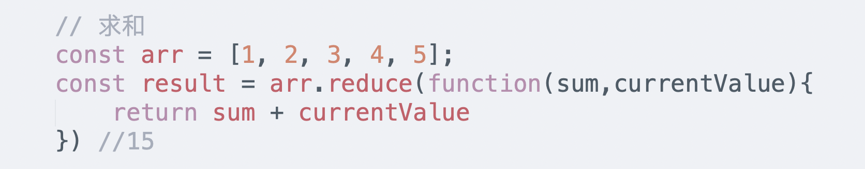
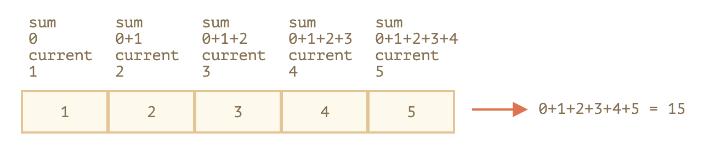
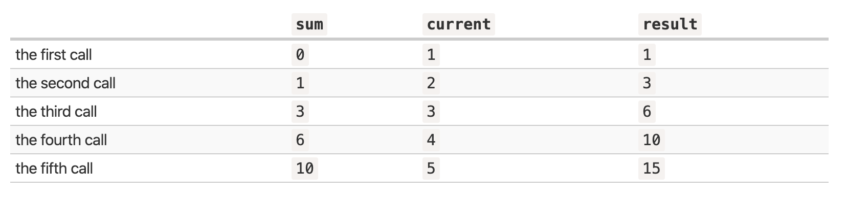
eg
追梦课堂 临汾首家专业的web前端培训机构 www.zmclass.com

Slide 34
迭代
entries()
values()
keys()
追梦课堂 临汾首家专业的web前端培训机构 www.zmclass.com

Slide 35
更多方法和属性
https://developer.mozilla.org/zh-CN/docs/Web/JavaScript/Reference/Global_Objects/Array
追梦课堂 临汾首家专业的web前端培训机构 www.zmclass.com

Slide 36
Thanks！
追梦课堂临汾首家专业的web前端培训机构 www.zmclass.com

